Slide 1

Zánět
Obranná a reparativní odpověď organismu na jeho poškození
  Lokální reakce
  Systémová reakce
Cíl: ohraničit poškozené ložisko, eliminovat šíření patogenu, stimulovat imunitní odpověď, opravit zničenou tkáň

Slide 2
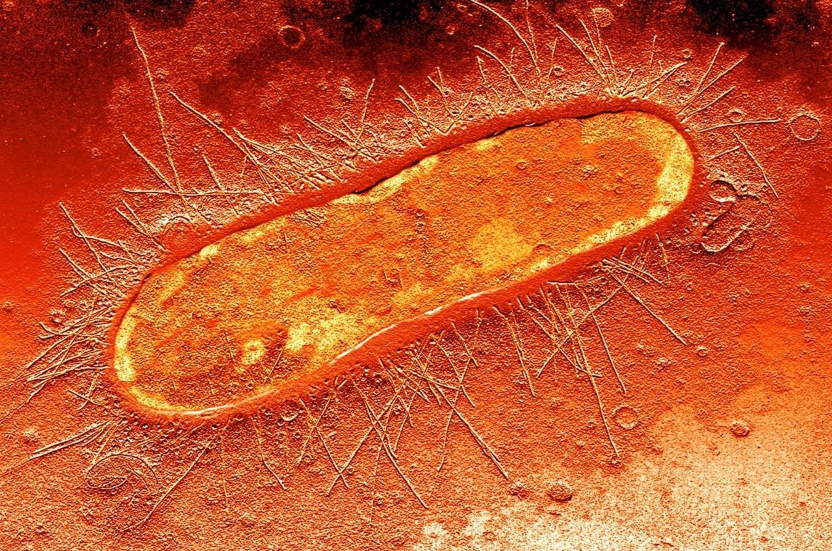
Příčiny
Infekce (bakterie, viry, paraziti, houby)
Autoimunita
Neživé příčiny (nekróza, cizorodé látky)

Slide 3
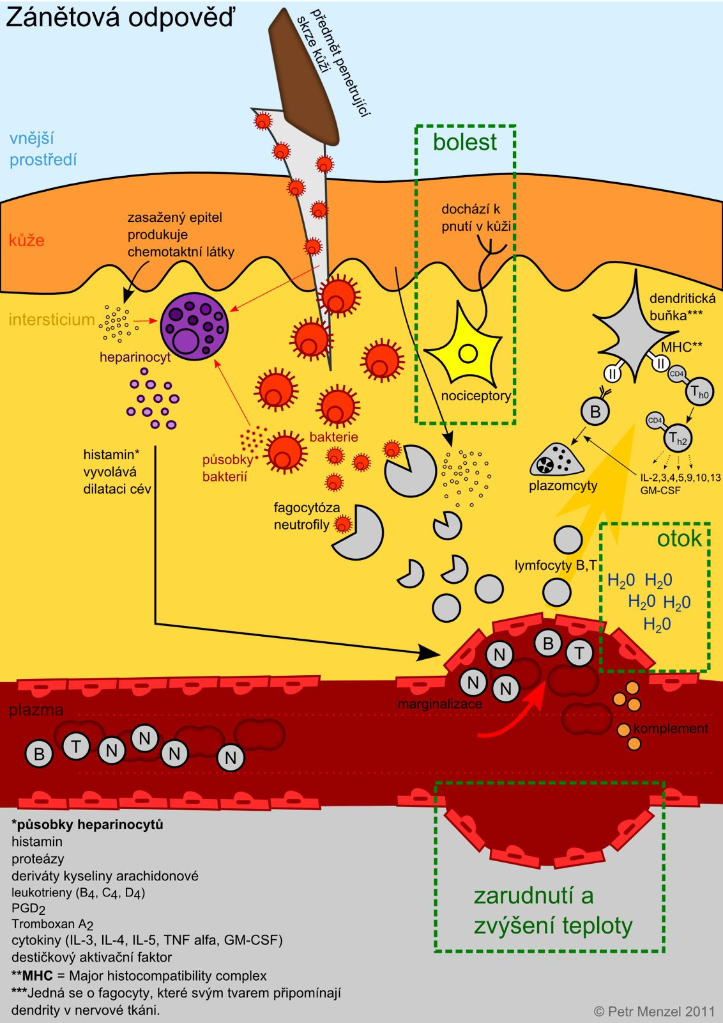
Projevy
Mikroskopické: vazodilatace, migrace leukocytů, aktivace koagulace, aktivace bolesti)
Makroskopické: Rubor, calor, dolor, tumor, functio laesa
Systémové: Horečka, vyplavení kortikoidů (stresová reakce) – až septický šok

Slide 4
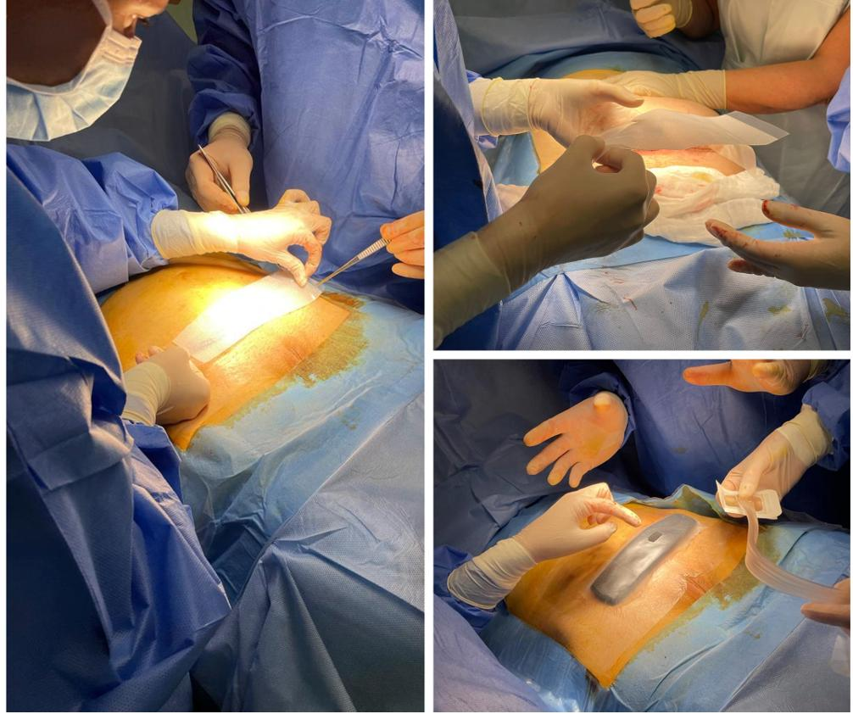
Terapie
Kauzální:
  Chirurgická: incize abscesu a drenáž, resekce nekróz, odstranění poškozeného orgánu
  Farmakologická: antibiotika, antivirotika, antimykotika, antiparazitika, kortikoidy, biologická léčba
Symptomatická: antipyretika, analgetika, hydratace, výživa

Slide 5
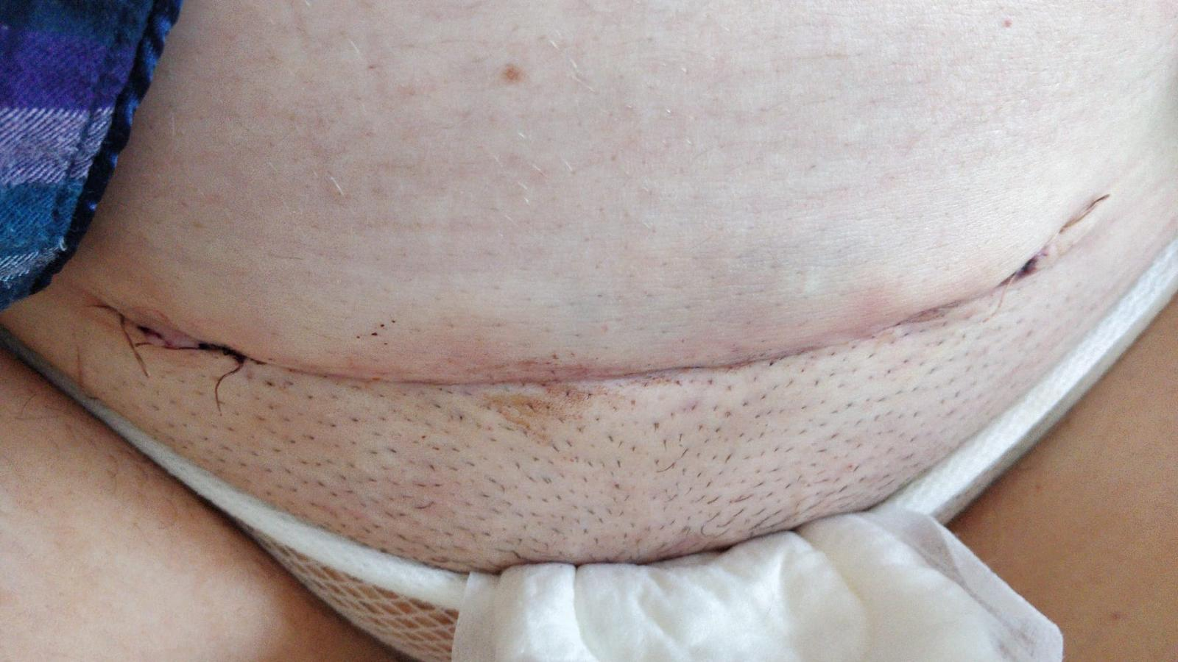
Fyziologické hojení ran
Zánětlivá (exsudativní) fáze
2 – 3 dny
Zástava krvácení, vyčištění rány od nečistot a nekrózy, zahájení zánětlivé reakce
Zarudnutí, otok, bolest, někdy sekrece

Slide 6
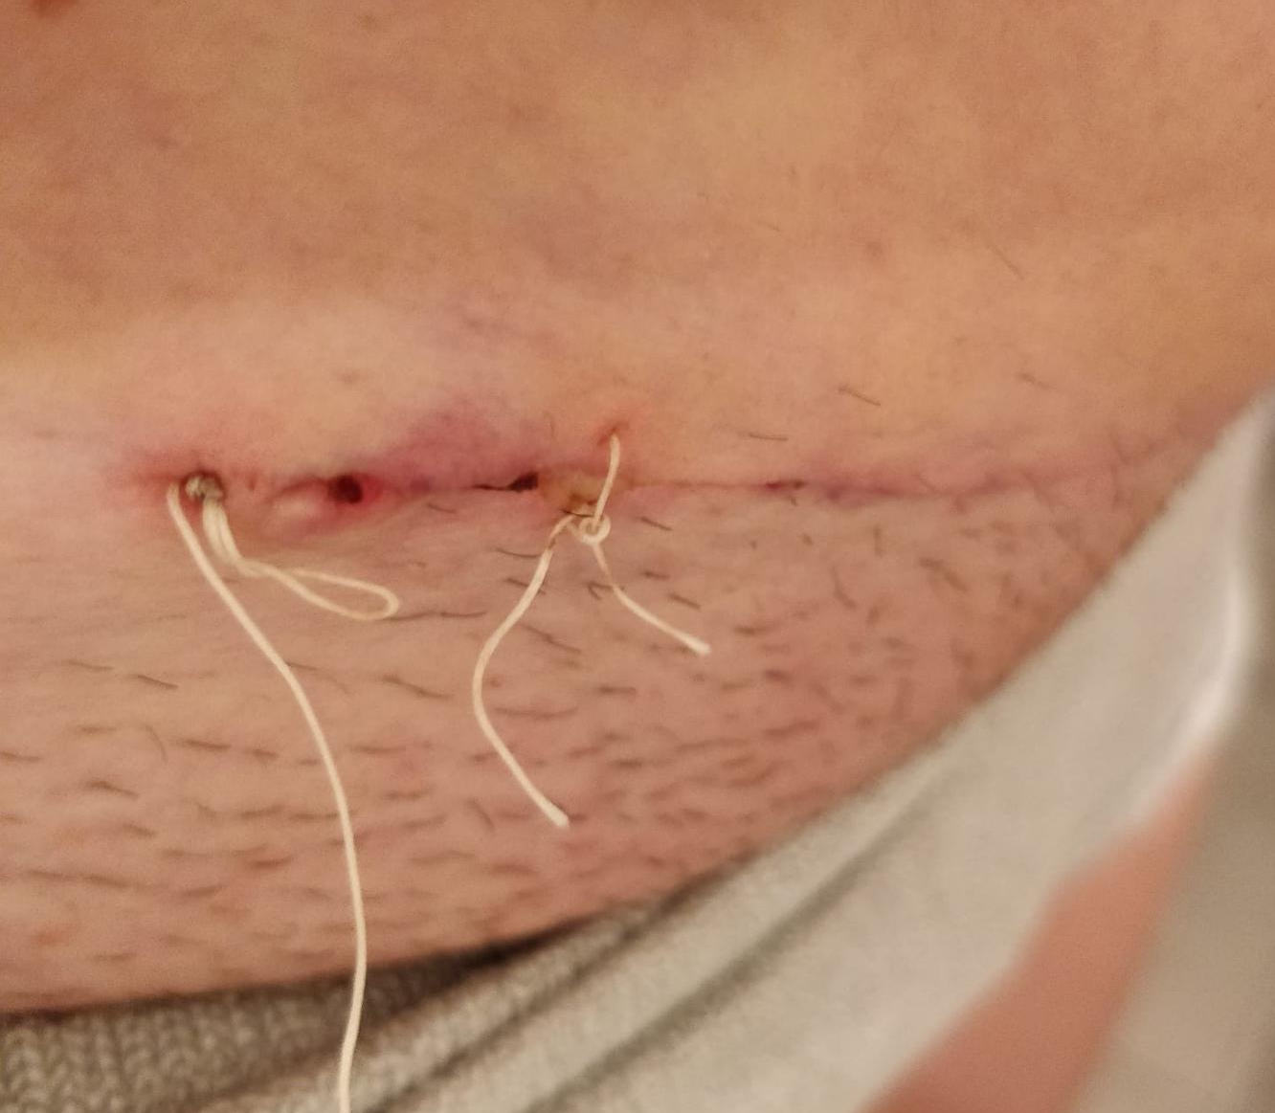
Fyziologické hojení ran
Granulační (proliferační) fáze
Začíná 4. den, trvá několik týdnů
Granulační tkáň, neoangiogeneze, kolagenová vlákna

Slide 7
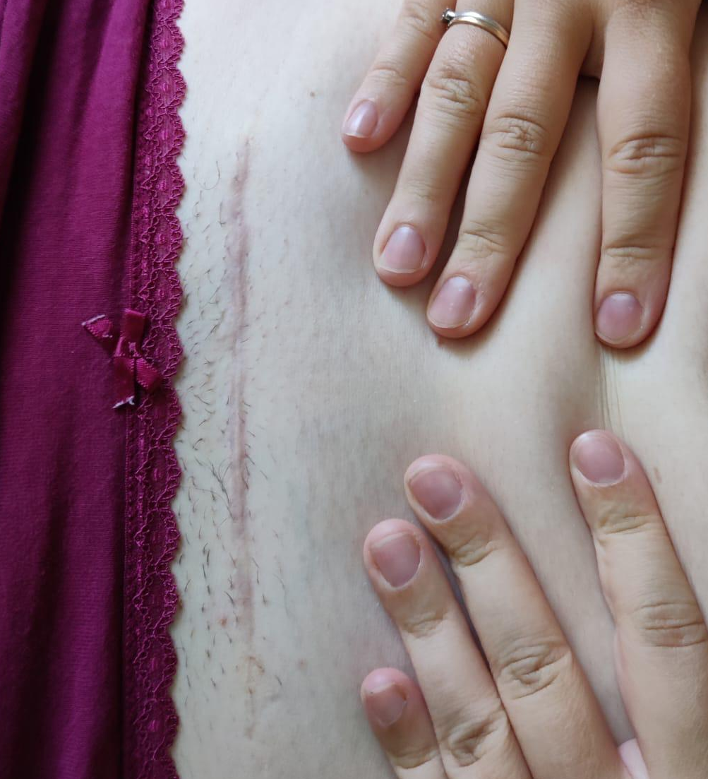
Fyziologické hojení ran
Epitelizační fáze
Konečná fáze, rána uzavřena nově vytvořeným epitelem (kůží)
Různé trvání, překryv jednotlivých fází
Tvorba definitivní jizvy

Slide 8
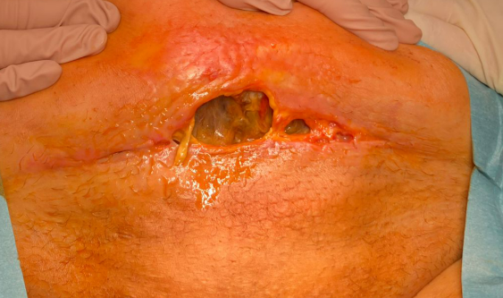
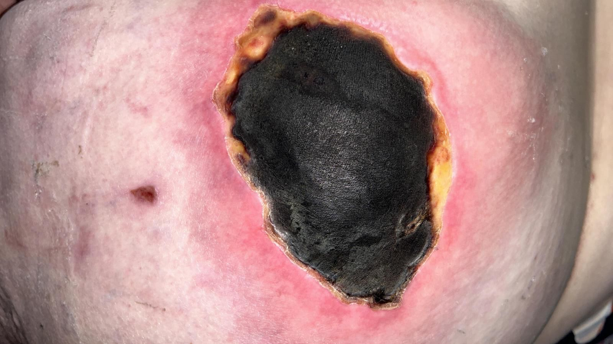
Hojení ran
Komplikace
Infekce rány
Nekróza (odumření tkáně)
Gangréna (sekundárně změněná nekróza) – suchá, vlhká

Slide 9
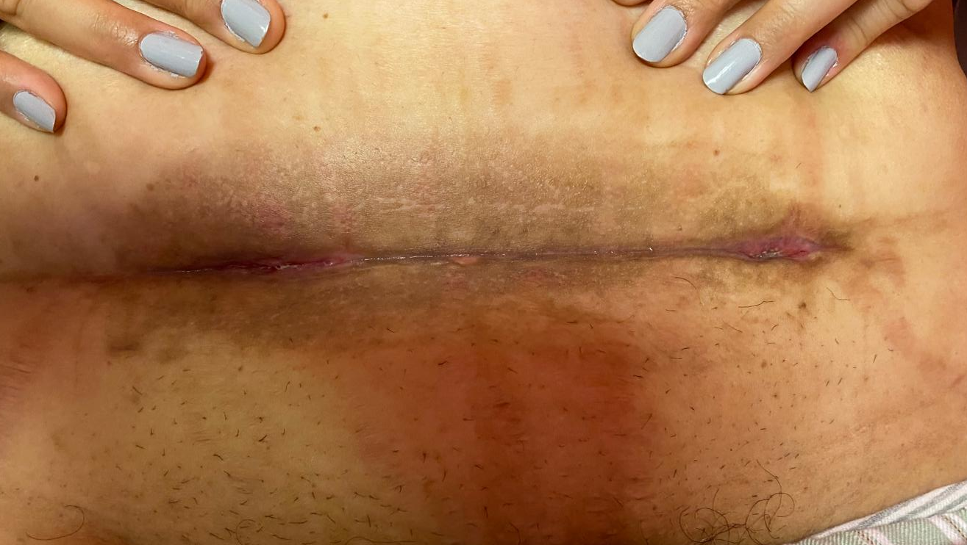
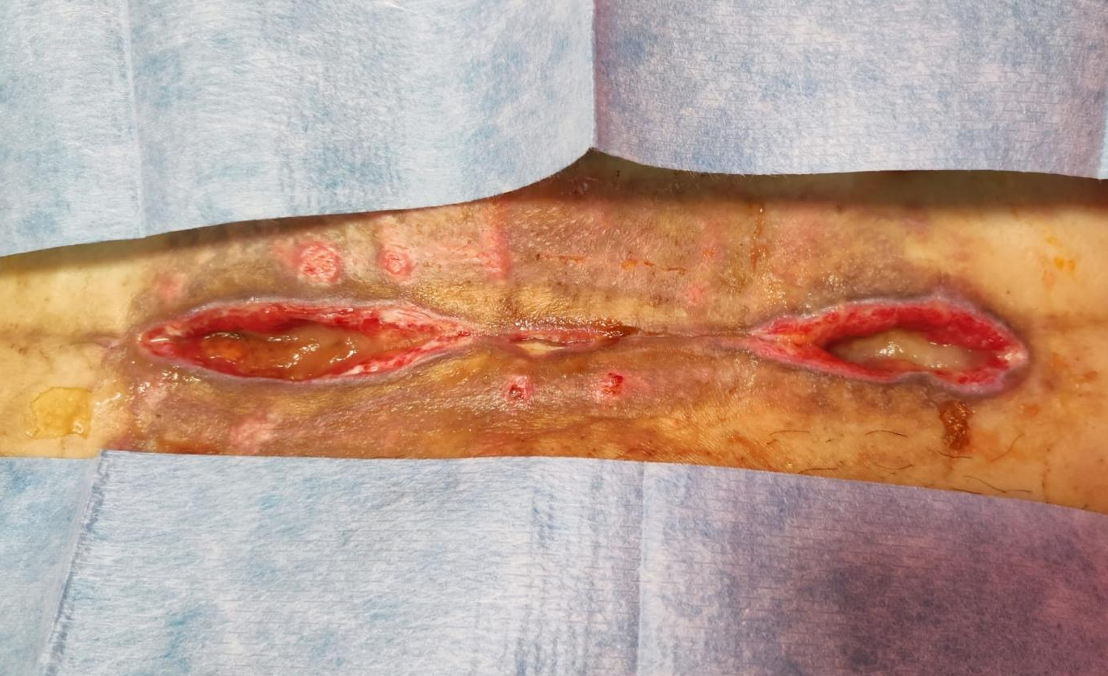
Hojení ran
Komplikace

Slide 10
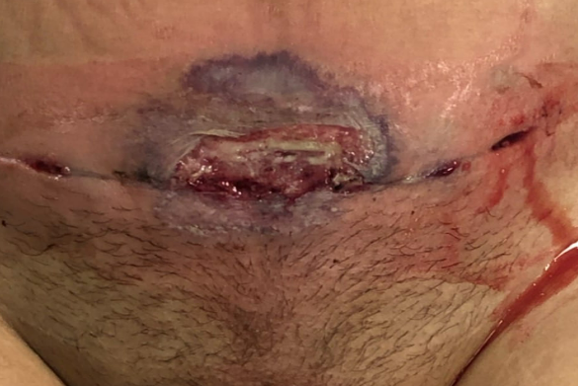
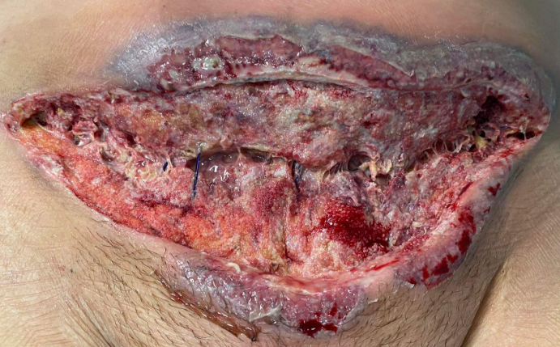
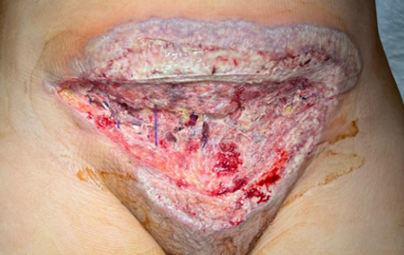
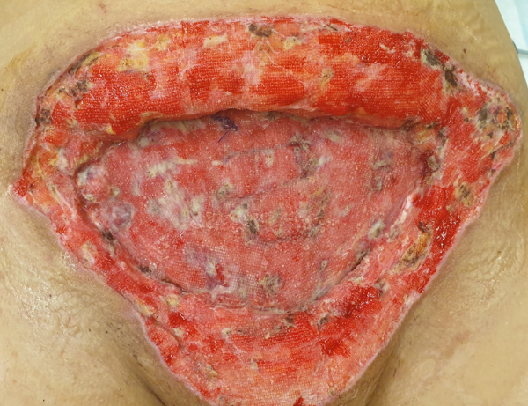
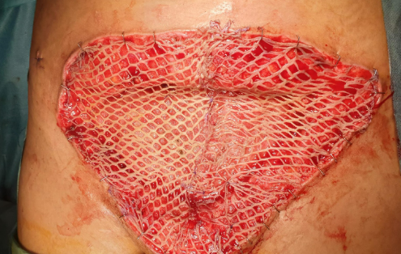
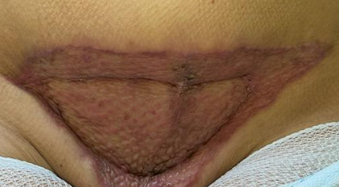
Hojení ran
Komplikace

